Slide 1
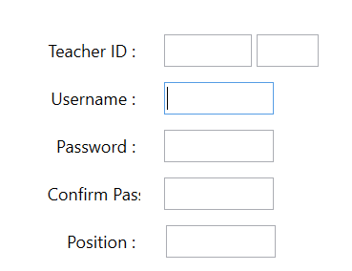
ID | Name | Department/Position | กำลังใช้งาน (In use)
Clear
Department
text
Position
text
Save
Teacher ID
text
Teacher Name
text
เปลี่ยนรหัสผ่าน
User ID
text
Password
text
ยกเลิกผู้ใช้
Confirm password
text
กู้คืนสถานะ
Dialogue

Slide 2
เพิ่มวิชาใหม่
ห้องเรียน
text
ค้นหารายวิชา
เพิ่มวิชา

Slide 3
Data grid cell template - trigger

Slide 4
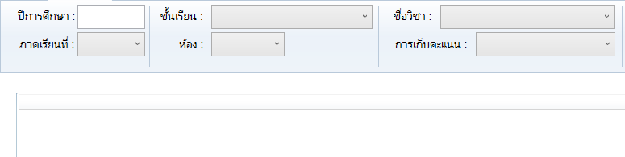
Input Rule
เต็ม 10
เต็ม10
เต็ม 10
ว่าง 7 ช่อง

Slide 5
ฟีเจอร์การจัดการหลักสูตรและจัดการคะแนน
ต้องมีข้อมูล Batch ID สำหรับจัดการกับรอบการเปิดเรียนรายวิชาจนถึงจบวิชาเรียน
Batch สำหรับประถม มีรอบเป็นรายปี
Batch สำหรับมัธยม มีรอบเป็นภาคการเรียน
ข้อมูล Batch สัมพันธ์กับ
ตารางเวลา
หลักสูตร / Course
ภาคการเรียน หรือ ปีการศึกษา / Semester / year
ห้องเรียน / Class
ชื่อการสอบและชนิดการสอบ
ข้อมูลชนิดการสอบ (เพิ่ม/เปลี่ยน/ยกเลิก) ข้อมูลชนิดการสอบรายวิชาสัมพันธ์กับตารางเวลา (ดูข้างต้น) สำหรับ
เก็บคะแนนย่อย / unit test (อนาคตรองรับข้อกำหนดตัวชี้วัด)
สอบกลางภาค / mid-term exam
สอบปลายภาค / annual exam
ด้วยระบบ Batch จะสนับสนุนข้อกำหนดการเก็บคะแนนและคิดเกรดระดับประถมและมัธยมที่แตกต่างกันได้

Slide 6
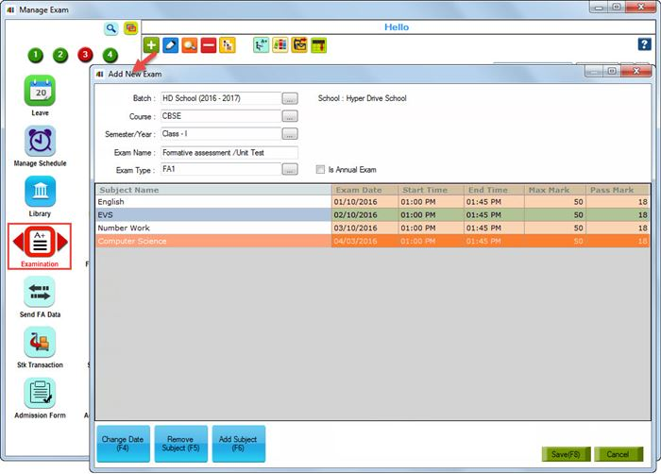
ตัวอย่างฟีเจอร์การจัดการหลักสูตรและจัดการคะแนน (กำลังออกแบบ)
Batch กับหลักสูตรและห้องเรียน
ตารางเวลา
กฏการกรอกคะแนน
เกณฑ์คะแนน
ชนิดการสอบ
เพิ่มวิชา

Slide 7






School ERP: Student result entry
Subjects in Classes
Log in
Class
12A
Reload
Clear
Filters
Result Entry
Subject
Rules
ACADEMIC MANAGEMENT
SARASAS EKTRA SCHOOL
Subject selection / Batch HS 2018 - 2019
No. | Subject Group | Course | Year | Semester | Class | Subject ID | Subject Name | Result Rules | Entry Rules
User ID
Select One
Batch
Select One
Password
Password
Log in
Exit
Powered by SRP, Copyright@2018, All rights reserved

Slide 8

School ERP: Student result entry
Subjects in Classes
Great teacher
Class
12A
Reload
Clear
Filters
Result Entry
Subject
Rules
ListView
Subject selection / Batch HS 2018 - 2019
No. | Subject Group | Course | Year | Semester | Class | Subject ID | Subject Name | Result Rules | Entry Rules
1 | Basical | asES | 2018 | 2 | 12A | 2443 | Art of physics
2 | Additional | asES | 2018 | 2 | 12A | 2443 | Math
3 | Basical | asES | 2018 | 2 | 12A | 2443 | Science
Double-Click at a row to Open
ตั้งเกณฑ์การให้คะแนนได้อิสระแต่ละวิชา
มีข้อกำหนดเดียวคือครูผู้สอนแต่ละวิชามีคนเดียว
* ยังต้องออกแบบการมีครูหลายท่าน (รุ่นอนาคต)
Batch ใช้สำหรับแยก ประถม กับ มัธยม หรือที่เกี่ยวข้อง
และแยกคะแนนที่ส่งไปแล้วของแต่ล่ะวิชา
Batch ทำให้ระบุกลุ่มวิชาที่เปิดสอนถึงปิดสอนตรงกัน ของครูแต่ละคน

Slide 9
School ERP: Student result entry
Subjects in Classes
Great teacher
Log In
--------------
Log Out and Exit
Class
12A
Reload
Clear
Filters
Result Entry
Subject
Rules
Subject selection / Batch HS 2018 - 2019
No. | Subject Group | Course | Year | Semester | Class | Subject ID | Subject Name | Result Rules | Entry Rules
เข้า-ออกระบบจากตรงนี้

Slide 10



School ERP: Student result entry
Class Result Entry
Great teacher
Batch: HS 2018-2019, Course: SESL,
Year: 2018, Semester 2
Subject : 93032-asfasdfdsf
Score Type
All
1. Unit test 1 : Full 10 : Pass 5
2. Unit test 2 : Full 10 : Pass 5
3. Unit test 3 : Full 10 : Pass 5
Subject
Rules
Rules
Check
DataGrid
Subject selection / Entry type
Entry rules
No. | Student ID | Student Name |  |  |  |  |  |  |  |  |  |  |  | Check | Comment
1
2
3
4
5
6
7
8
Search
Aek
Save
Reload
Back to subject selection

Slide 11

Save score entries
 | Action | Affected No | Affected Student ID | Affected Student Name | Check | Done | Message
 |  | 1 | 1234 | Asdfasg asdfasf | ERROR |  | System error ….
 |  | 2 | 1234 | Asdfasg asdfasf | OK
 |  | 3 | 1234 | Asdfasg asdfasf | OK
 |  | 4 | 1234 | Asdfasg asdfasf | OK
 |  | 5 | 1234 | Asdfasg asdfasf | OK
 |  | 6 | 1234 | Asdfasg asdfasf | OK
 |  | 7 | 1234 | Asdfasg asdfasf | OK
 |  | 8 | 1234 | Asdfasg asdfasf | OK
 |  | 9 | 1234 | Asdfasg asdfasf | OK
 |  | 10 | 1234 | Asdfasg asdfasf | OK
 |  | 11 | 1234 | Asdfasg asdfasf | OK
 |  | 12 | 1234 | Asdfasg asdfasf | OK
Add
Add
Add
Add
Add
Modify
Add
Modify
Add
Modify
Add
Add
Select all
Deselect all
Validation
Execute
Cancel

Slide 12

Reload score entries page
Reload score entries page
Reload command can change new score entries you wrote. [Cancel] If you not sure, [Next] continue to reload.
Do you want to reload the score entries page?
!
?
Next
Cancel
Reload
Cancel

Slide 13
School ERP: Student result entry
Class Result Entry
Great teacher
Batch: HS 2018-2019, Course: SESL,
Year: 2018, Semester 2
Subject : 93032-asfasdfdsf
Score Type
All
1. Unit test 1 : Full 10 : Pass 5
2. Unit test 2 : Full 10 : Pass 5
3. Unit test 3 : Full 10 : Pass 5
Entries Rules Editor
Batch
HS 2017 - 2018
Course
SERE
Subject
Rules
2018
Semester
2
Rules
Check
Year
Subject selection / Entry type
Entry rules
Subject ID
123
Subject Name
Art
Class
12A
No. | Student ID | Student Name |  |  |  |  |  |  |  |  |  |  |  | Check | Comment
1
2
3
4
5
6
7
8
Testing structure
Name | Type | Category | Attributes
Unit Test 1 | Unit test | Mid-Term | 5% by 10 Points, Pass 5 Points
Unit Test 2 | Unit test | Mid-Term | 5% by 10 Points, Pass 5 Points
Unit Test 3 | Unit test | Mid-Term | 10% by 10 points, Pass 5 Points
Midterm Exam | Examination | Mid-Term | 30% by 40 Points, Pass 20 Points
Unit Test 1 | Unit test | Final | 5% by 10 Points, Pass 5 Points
Unit Test 2 | Unit test | Final | 5% by 10 Points, Pass 5 Points
Unit Test 3 | Unit test | Final | 5% by 10 points, Pass 5 Points
Unit Test 4 | Unit test | Final | 5% by 10 Points, Pass 5 Points
Final Exam-Choosing | Examination | Final | 20% by 40 Points, Pass 20 Points
Final Exam-Writing | Examination | Final | 10% by 40 Points, Pass 20 Points
Mid-Term
Unit Tests, 20%
Unit Test 1
Unit Test 2
Unit Test 3
Examinations, 30%
Midterm Exam
Final
Unit Tests, 20%
Unit Test 1
Unit Test 2
Unit Test 3
Unit Test 4
Examinations, 30%
Final Exam-Choosing
Final Exam-Writing
OK
Cancel
Apply
Search
Aek
Save
Reload
Back to subject selection

Slide 14
School ERP: Student result entry
Class Result Entry
Great teacher
Batch: HS 2018-2019, Course: SESL,
Year: 2018, Semester 2
Subject : 93032-asfasdfdsf
Score Type
All
1. Unit test 1 : Full 10 : Pass 5
2. Unit test 2 : Full 10 : Pass 5
3. Unit test 3 : Full 10 : Pass 5
Entries Rules Editor
Batch
HS 2017 - 2018
Course
SERE
Subject
Rules
2018
Semester
2
Rules
Check
Year
Subject selection / Entry type
Entry rules
Subject ID
123
Subject Name
Art
Class
12A
No. | Student ID | Student Name |  |  |  |  |  |  |  |  |  |  |  | Check | Comment
1
2
3
4
5
6
7
8
Testing structure
Name | Type | Category | Attributes
Unit Test 1 | Unit test | Mid-Term | 5% by 10 Points, Pass 5 Points
Unit Test 2 | Unit test | Mid-Term | 5% by 10 Points, Pass 5 Points
Unit Test 3 | Unit test | Mid-Term | 10% by 10 points, Pass 5 Points
Midterm Exam | Examination | Mid-Term | 30% by 40 Points, Pass 20 Points
Unit Test 1 | Unit test | Final | 5% by 10 Points, Pass 5 Points
Unit Test 2 | Unit test | Final | 5% by 10 Points, Pass 5 Points
Unit Test 3 | Unit test | Final | 5% by 10 points, Pass 5 Points
Unit Test 4 | Unit test | Final | 5% by 10 Points, Pass 5 Points
Final Exam-Choosing | Examination | Final | 20% by 40 Points, Pass 20 Points
Final Exam-Writing | Examination | Final | 10% by 40 Points, Pass 20 Points
Mid-Term
Unit Tests, 20%
Test attributes editor
Unit Test 1
Category
Mid-Term
Test Name
Unit Test 1
Unit Test 2
Unit Test 3
Percentage
5
%
a part of
20
%
Examinations, 30%
Midterm Exam
Max Mark
10
marks
Final
Pass Mark
5
marks
Unit Tests, 20%
Unit Test 1
OK
Cancel
Unit Test 2
Unit Test 3
Unit Test 4
Examinations, 30%
Final Exam-Choosing
Final Exam-Writing
OK
Cancel
Apply
Search
Aek
Save
Reload
Back to subject selection

